Slide 1
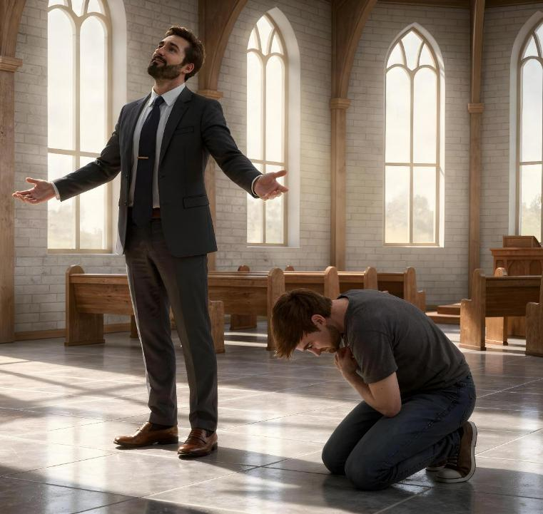
FAAMAUALUGA FAATUSATUSA I LE LOTOMAUALALO
Lesona 3 mo Aperila 18, 2026

Slide 2

'Auā o se faamaualuga e ia ia te ia, e faamaulaloina lea; a o lē faamaulalo e ia ia te ia, e faamaualugaina lea. (Luka 14:11, SOV)

Slide 3


O le ā le mea e tāua iā te aʻu? O se fesili e faigata tele ona e taliina.
Afai e tele lou tautala (tulaga faamaualuga), ua ou faamaonia o mea uma lava oi totonu ia te au ma mea totino na ou maua I lou lava malosi.
A e faapefea pe a tele a’u upu ona ua finagalo le Atua ia te a’u o Lona atalii?
Afai ou te le tautala atu (tulaga faamaulalo), ou te faailoa atu o mea uma oi totonu ia te au ma mea o ia te aʻu e mai le Atua.
Ae faapefea pea le tele sau tala ona e faatauvaa lou manatu ia te au lava?
Faataitaiga o le faamauluga
Lusifelo
So’o o Iesu
Faataitaiga o le faamaulalo
Ao lafoga
Mose
Iesu, o le faataitai atoatoa

Slide 4


FAATAITAIGA O LE FAAMAULUGA

Slide 5





LUSIFELO
“Aua o mea uma lava o i le lalolagi, o le tuinanau o le tino, ma le tuinanau o mata, ma le faalialia o lenei olaga, e le mai le Tama ia, a e mai le lalolagi.” (1 Ioane 2:16)
A tatou talanoa i le faamaualuga, e tatau ona talanoa muamua e uiga i le na amata mai ai lenei lagona: o Lusifelo. Na ia filifili e lē faamalieina i lona tulaga, ae manao e siitia i se tulaga maualuga atu. Na iu lava ina manao e faaeaina o ia ma manatu e nofo i le nofoāliʻi o le Atua (Isaia 14:12-14).
Ua tatou “maua” le mana’o e fai soo se mea tatou te fiafia i ai, ia maua soo se mea tatou te manana’o ai, ma ia maua ni tofiga e mafai ai ona tatou maua le ta’uta’ua po o le tamaoaiga. O le mea na e ofoina mai e le lalolagi ia i tatou! (1 Ioane 2:16).
Ae lē o faʻamoemoega uma e mimita. O le faʻamalieina e maua mai le manuia o se tamaititi, poʻo le faʻanaunauga patino, e lē o taimi uma e uiga ai i le mitamita leaga.
O le mea tāua e manatua, o a tatou meatotino, tomai, ma mea ua tatou ausia e lē fuafua ai lo tatou taua. O le faamaualuga e aofia ai le lē avatu o le viiga i le Atua mo mea Na te faia i o tatou olaga.

Slide 6



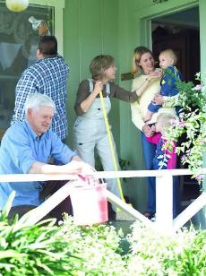

O SO’O O IESU
“Sa latou fefinauai foi po o ai so latou e sili.” (Luka 22:24)
E silia ma le tolu tausaga o latou faatasi ma Iesu. Faatoa uma ona ia mulumuluina o latou vae ma ta’u atu ia i latou e uiga i Lona toto na faamaligiina mo tagata uma. Ae peitai, a o latou taumamafa, e leai se sootaga o la latou talanoaga ma nei mea uma: o ai e sili ia i latou? (Luka 22:24).
O le faʻamaualuga na mafua ai ona latou talitonu e tatau ona maua le tulaga maualuga. Sa le malamalama i le ogaoga o o latou lagona. Sa tulei ese le Atua mai o latou loto ona o le faʻamaualuga.
Na saunoa sa’o Iesu i le manatu autū: “O a’u nei o loo ia te outou e pei o le auauna” (Luka 22:27). I se isi faaupuga: afai e te fia sili e pei o lou Matai, ia auauna atu i isi.
O lo tatou fa'amaualuga, tatou te manatu ai e tatau ona auauna mai isi ia i tatou (e sili atu i tatou nai lo i latou). Tatou te mana'omia le alofa tunoa o le Atua e avea ai ma auauna lotomaulalo.

Slide 7


FAATAITAIGA O LE LOTO MAULALO

Slide 8





O LE AO LAFOGA
“O le telona foi, ua tu mamao atu, e le mafaia ona tepa ae ona mata i le lagi, a ua popo lona fatafata, ua faapea atu,Le Atua e, ia e alofa mai ia te au le tagata agasala.” (Luka 18:13)
Na ta’u atu e se Faresaio i le Atua ana galuega lelei ma ana mea lelei na faia i luma o le Lagi. Peita’i, na fetalai Iesu “sa ia tatalo iā te ia lava,” ae lē o le Atua (Luka 18:11-12). O se fa’ata’ita’iga manino lea o le fa’amaualuga.
Sa ole atu se ao lafoga i le Atua mo se fesoasoani, auā o ia o se tagata agasala (Luka 18:13). I le tuuina atu ma le lotomaulalo o ia lava i luma o le Atua, na ia “alu ifo ai i lona fale ua amiotonu,” auā “o lē faamaualuga, e faamaulaloina lea; a o lē faamaulalo, e faamaualugaina lea” (Luka 18:14).
E amata le lotomaulalo moni i le taʻutino o tatou agasala ma ole atu mo le fesoasoani a Keriso. Ona…
Le vaai maualalo lea i isi (Filipi. 2:3)
Le sailia lea o viiga i nofoaga tumutumu (Luka. 14:7-11)
Tatou tuuavanoa i isi e viivii mai (Faat. 27:2)
Tatou te talia le alofa tunoa o le Atua (Iakopo 4:6)
Tatou te faasoa atu lena alofa i isi (1 Peteru 4:10)

Slide 9

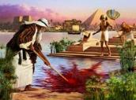






“O le faatuatua na le mafai ai Mose, ina ua matua o ia, ona ia taua o ia o le tama a le afafine o Farao, filifili e ia ia agalelagaina o ia faatasi ma tagata o le Atua e lelei ai, a e aua le ia te ia le fiafia i le agasala e vave mavae.” (Hebrews 11:24-25)
MOSE
Sa aʻoaʻoina Mose e avea ma Farao i Aikupito. O ia o se tagata poto i taua ma sa i ai le tomai faʻapitoa tele (Galuega 7:22). I le 40 o ona tausaga, na ia filifili ai e tuʻu ese nei mea uma ae auai atu i lona nuʻu (Epe 11:24-25).
O ia o le fa'asa'oloto! O lona lima malosi o le a fa'asa'olotoina ai ona uso! Ae o lona sese lena. E le mafai e le Atua ona fa'aaogaina o ia a'o ia fa'amaualuga fa'apea.
O le isi 40 tausaga o le mafutaga ma le Atua i le toafa na avea ai o ia ma tagata lotomaulalo tele (Num 12:3). O lea la ua mafai ona faaaogaina o ia e le Atua e auina atu ai mala; sopoia le sami; talia poloaiga e sefulu; talanoa sa’o ma le Atua; taia le papa… Sa mafai foi ona ia talia ma le lotomaulalo le faasalaga mo lana amioga faamaualuga, (Num 20:10-12).
O le faʻataʻitaʻiga a Mose ua faʻaalia ai ia i tatou e lē faʻafuaseʻi ona tupu mai le lotomaulalo ia i tatou, ae e tatau ona tatou ole atu i le Atua e faʻatumuina i tatou i lea lotomaulalo i aso uma.

Slide 10





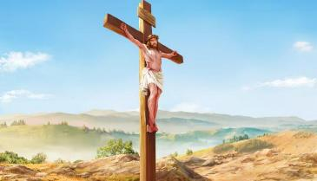
IESU, O LE FAATAITAI ATOATOA
“na iloa foi o ia ua tino mai I le tagata, ua faamaulalo e ia ia te ia, ua na anaana ua oo ina maliu o le maliu lea i le satauro!” (Filipi 2:8)
E leai se tasi i lenei lalolagi na ia mauaina—pe o le a ia mauaina foʻi—le silisili ese sa ia Iesu a o leʻi afio mai. Ae na ia lafoaʻia mea uma ona o le alofa ia i tatou. I le feagai ai la ma lenei faʻalumaina, o mea uma ua ia i tatou, mea uma oi totonu o tatou, poʻo mea uma foi e mafai ona tatou oo I ai, e le taitai ona faatusalia i mea na faia e Iesu
Na teena e Iesu le Lagi e maliu mo tagata ola ma le faamoemoe o le a tatou malamalama i lana galuega o le alofa tunoa ma tali atu i lana valaaulia i se mafutaga ma ia (Filipi 2:5-8). E aunoa ma se masalosalo, o Ia o le faataitaiga atoatoa o le lotomaulalo.
“Ia ia te outou foi lea lava manatu sa ia Keriso Iesu” (Fil. 2:5).
I le mulimuli ai i Lana faʻataʻitaʻiga, “Aua neʻi faia se mea ma le finauvale, po o le mitamita fua; a ia outou manatu ma le loto maulalo i isi tagata ia sili atu ia te outou. Aua neʻi vaavaai i lona lava lelei, a ia taitasi ma vaavaai i mea a isi” (Filipi 2:3-4).

Slide 11

Ou te vivii atu ia te oe ma lo‘u loto atoa; ou te fai pesega ia te oe i luma o atua. Ou te ifo i lou malumalu paia, ou te vivii atu foi i lou suafa ona o lou alofa ma lou faamaoni; auā ua e faasilisili lau afioga i lou suafa uma. O le aso na ou valaau atu ai ia te oe, ua e tali mai ai ia te au; na e faateleina mai le malosi ia te au. Ieova e, e vivii atu ia te oe o tupu uma lava o le lalolagi, pe a latou faalogo i afioga a lou fofoga. E pepese foi i latou i ala o Ieova; auā e tele le mamalu o Ieova. Auā o loo maualuga Ieova, a e silasila mai o ia i le ua faamaulalo; a o le ua faamaualuga, e silafia mamao mai e ia. A a‘u savali i totonu o puapuaga, e te faaolaola mai ia te au; e te faaoo atu foi lou aao i le ita o e ita mai ia te au; e te faaola mai ia te au i lou aao taumatau. E faataunuuina e Ieova o mea uma mo a‘u; Ieova e, e oo i le faavavau lou alofa; aua e te tuulafoaiina le galuega a ou aao.'
Salamo 138 SOV

Slide 12

“E iai le vaivaiga tele i le alofa ia te oe lava, siitia o oe lava, ma le fa’amaualuga; ae o le loto maulalo e iai le malosi tele. E le tumau lo tatou mamalu moni pe a tatou mafaufau tele ia i tatou lava, ae pe a iai le Atua i o tatou mafaufauga uma ma ua susulu o tatou loto i le alofa i lo tatou Togiola ma le alofa i o tatou uso a tagata. O uiga faigofie ma le loto maulalo e aumaia le fiafia, ae o le fa’amaualuga e aumai ai le le fiafia, le muimui, ma le fa’anoanoa faifai pea. A a’oa’oina le fa’aitiitia o lo tatou mafaufau ia i tatou lava ae manatu ia sili ona fa’afiafia i isi, o le a aumaia ai ia i tatou le malosi fa’alelagi.”
EGW (Testimonies for the Church, vol. 3, p. 476)

